Slide 1
Μηχανισμοί που αντιμετωπίζουν τους παθογόνους μικροοργανισμούς μετά την είσοδό τους στον ανθρώπινο οργανισμό.

Slide 2
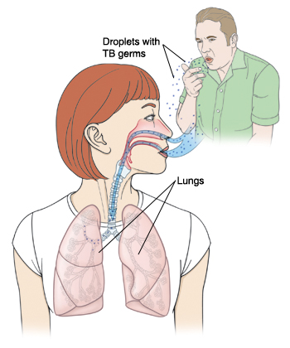
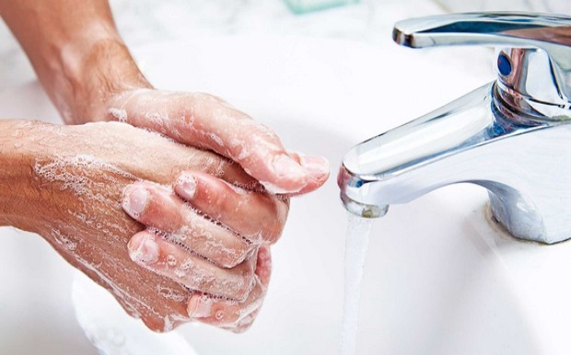
Αν ένα μικρόβιο περάσει την πρώτη γραμμή άμυνας
(μηχανισμοί που παρεμποδίζουν την είσοδο των μικροβίων - δέρμα και βλεννογόνοι)
τότε θα δράσουν οι μηχανισμοί της μη ειδικής άμυνας που
αντιμετωπίζουν τους μικροοργανισμούς μετά την είσοδό τους
στον οργανισμό μας.
Οι μηχανισμοί αυτοί είναι:
Η φαγοκυττάρωση
Η φλεγμονώδης αντίδραση ή φλεγμονή
Ο πυρετός
Ουσίες με αντιμικροβιακή δράση

Slide 3
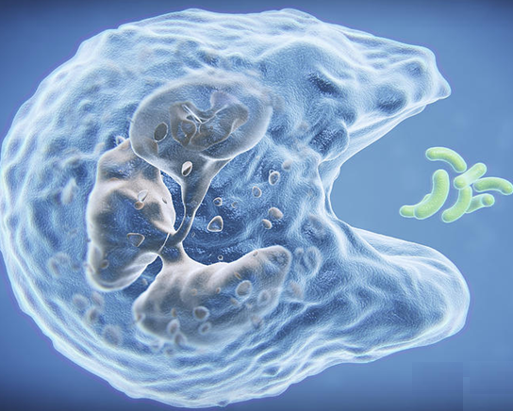
Μηχανισμοί μη ειδικής άμυνας που αντιμετωπίζουν
τους μικροοργανισμούς μετά την είσοδό τους
Φαγοκυττάρωση
Γίνεται από τα φαγοκύτταρα που είναι λευκά αιμοσφαίρια
Διακρίνονται σε:
ουδετερόφιλα
μονοκύτταρα
Τα φαγοκύτταρα
ενεργοποιούνται
μετά τη είσοδο ενός μικροβίου στον οργανισμό.
μακροφάγα
εγκαθίστανται
στους ιστούς
Τα μακροφάγα εγκλωβίζουν το μικρόβιο,
το καταστρέφουν και εκθέτουν στην επιφάνεια τους τμήματα του.

Slide 4
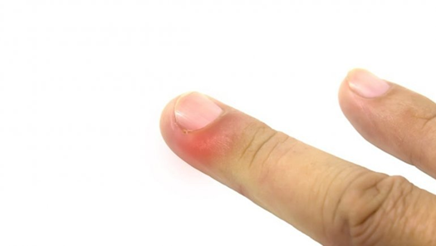
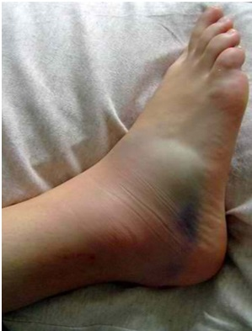
Φλεγμονώδης αντίδραση - φλεγμονή
συμπτώματα
κοκκίνισμα
οίδημα
πόνος
τοπική αύξηση θερμοκρασίας
Τραυματισμός
νευρικών απολήξεων
και δράση σε αυτά
των τοξινών
Νεκρά φαγοκύτταρα και νεκρά μικρόβια σχηματίζουν ένα υγρό το πύον

Slide 5
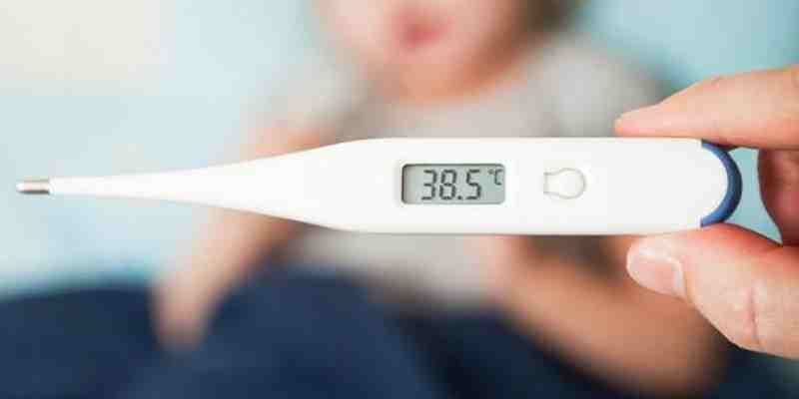
Πυρετός
Σε περίπτωση γενικευμένης μικροβιακής μόλυνσης η θερμοκρασία του σώματος ανεβαίνει πάνω από τους 36,6^{ο} C και αυτή η μη φυσιολογική υψηλή θερμοκρασία ονομάζεται πυρετός
Εμποδίζει την ανάπτυξη και τον πολλαπλασιασμό των βακτηρίων
Παρεμποδίζει και τη λειτουργία ενζύμων των κυττάρων μας, η οποία σε ιώσεις έχει σαν αποτέλεσμα την αναστολή του πολλαπλασιασμού των ιών.

Slide 6
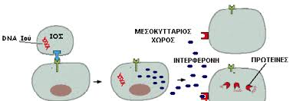
Ουσίες με αντιμικροβιακή δράση
Ιντερφερόνες
Συμπλήρωμα
Προπερδίνη
Ομάδα 20 πρωτεϊνών στον ορό του αίματος με αντιμικροβιακή δράση
Ομάδα 3 πρωτεϊνών στον ορό του αίματος με αντιμικροβιακή δράση
Προσοχή…
Οι ιντερφερόνες
1. δρουν μόνο σε περίπτωση ιώσεων
2. δεν παρεμποδίζουν τον πολλαπλασιασμό των ιών.

